Slide 1
信息科技实验一板通
元控青春伴我学编程
米思齐团队

Slide 2
第 36 课
红绿双色灯

Slide 3
课程目标
了解MixGo 元控青春主控板外接元件的使用方法
初步认识GPIO工作模式
能够编写程序对数字输出设备进行控制

Slide 4
01
问题提出

Slide 5
想一想
彩灯是生活中最为常见的设备之一，颜色各异的彩灯可以为日常生活增添许多色彩。如果想用MixGo 元控青春主控板控制外接彩灯元件实现闪烁、色彩变幻等效果，应该如何实现呢？

Slide 6
02
探究实践

Slide 7
逻辑梳理
首先将彩灯连接到MixGo 元控青春主控板USB拓展接口上，之后根据接口的管脚号实现对彩灯亮灭的控制。

Slide 8
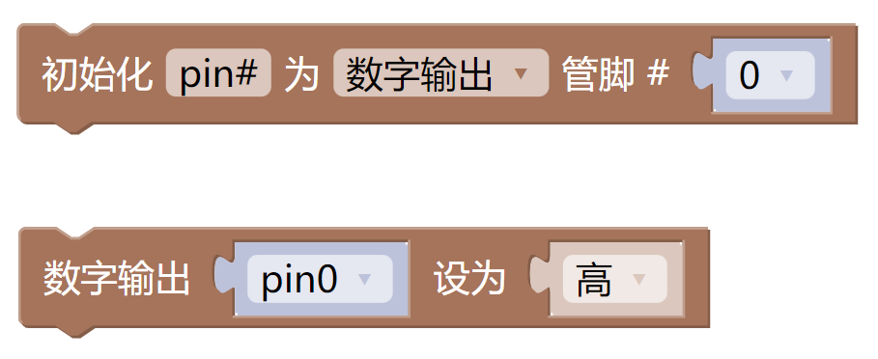
模块列表
输入/输出分类

Slide 9
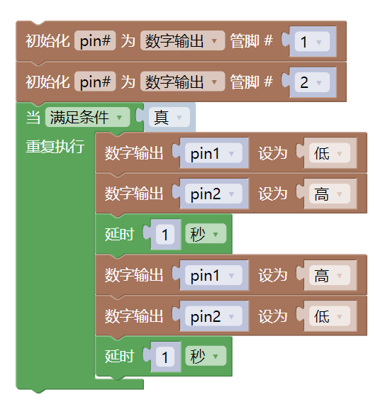
程序演示
编写图中所示的代码，上传程序。当提示“上传成功”之后，查看效果。

Slide 10
03
知识积累

Slide 11
学一学
GPIO
GPIO(General-purpose input output)，通用输入输出端口的简称。将外部设备与GPIO引脚连接起来，即可实现主控板与外部的通信，控制以及数据采集的功能，并可以通过程序控制其输出和输入。

Slide 12
学一学
GPIO工作模式
GPIO传递的信号根据类型不同可以分为数字信号和模拟信号，根据信号传递方向的不同可以分为信号输入以及信号输出。因此，GPIO常见的工作模式包括数字输出、模拟输出、数字输入、模拟输入等，此外还包括上拉输入、下拉输入等类型。需要根据连接的外接元件不同类型及不同的需求对应选择GPIO工作模式。

Slide 13
学一学
数字信号
数字信号，是指幅度的取值是离散的信号类型，幅值被限制在有限个数值之内。二进制码就是一种数字信号，用1和0来表示两种不同的物理状态。数字信号抗干扰的能力强，因此被广泛应用于信息处理之中。
Notes:
在数字电路中，数字信号只有0和1两种状态，它的值是通过中央值来判断的，在中央值以下规定为0，以上规定为1，所以即使混入了其他干扰信号，只要干扰信号的值不超过阈值范围，都不会改变信号结果。

Slide 14
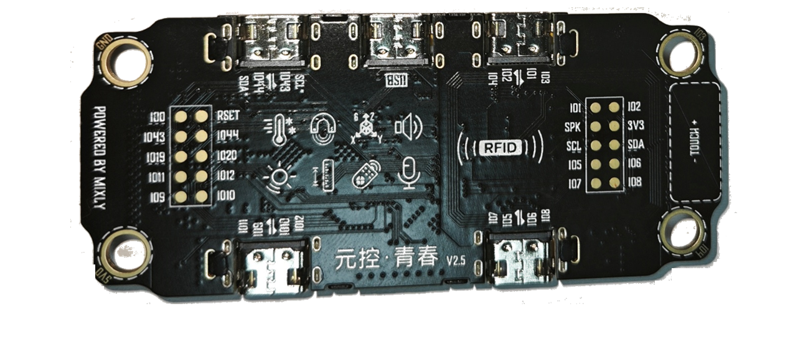
学一学
拓展接口
MixGo 元控青春主控板上有4个拓展接口，方便外接设备的使用。每个扩展接口有对应的管脚号，管脚号印刷于主控板背面。
IO43、IO44、SCL、 SDA
IO1、IO2、 IO3 、IO4
IO9、IO10、 IO11、 IO12
IO5、IO6、 IO7、 IO8
Notes:
在数字电路中，数字信号只有0和1两种状态，它的值是通过中央值来判断的，在中央值以下规定为0，以上规定为1，所以即使混入了其他干扰信号，只要干扰信号的值不超过阈值范围，都不会改变信号结果。

Slide 15
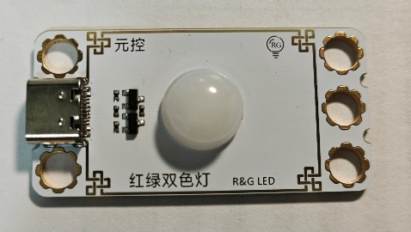
学一学
双色彩灯
双色彩灯是一种典型的数字输出设备，主控板通过管脚发送数字信号1或0可以控制双色彩灯的开关状态。两个管脚分别控制不同的颜色。
A:DOR——前一个管脚，数字输出（Digital Output），红色（Red）
B:DOG——后一个管脚，数字输出（Digital Output），绿色（Green）
Notes:
在数字电路中，数字信号只有0和1两种状态，它的值是通过中央值来判断的，在中央值以下规定为0，以上规定为1，所以即使混入了其他干扰信号，只要干扰信号的值不超过阈值范围，都不会改变信号结果。

Slide 16
04
拓展任务

Slide 17
课后思考
调整程序功能，尝试利用双色灯实现红、黄、绿三种颜色交替闪烁的效果。

